Slide 1
OLYMPIÁDA DĚTÍ A MLÁDEŽE
2022, 2023
Stav příprav

Slide 2
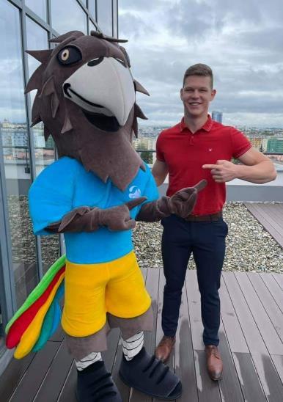
ODM 2022 OLOMOUCKÝ KRAJ
26. 6. - 1. 7. 2022
Pravidelná jednání Organizančího výboru
Zasedání Řídícího výboru (nový hejtman)
Tisková konference: maskot, finální fáze příprav
Smlouvy s výpravami a s jednotlivými sporty
Zahajovací ceremoniál Sigma Olomouc
Spolupráce s NSA - dotace 6.000.000 Kč?

Slide 3
ODM 2023, KRÁLOVÉHRADECKÝ KRAJ
22. – 27. 2. 2023
Finalizace pořadatelské smlouvy (podpis do konce roku)
Centrum olympiády ve Špindlerově mlýně
Ubytování po výpravách
Iniciační schůzky se sporty
Disciplína pro hendikepované sportovce

Slide 4
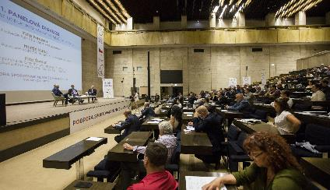
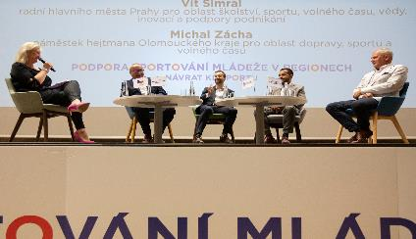
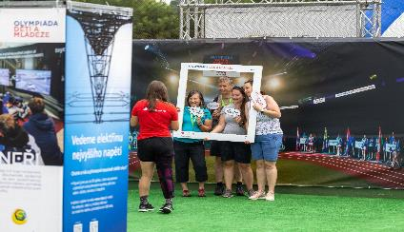
ODM 2021, rekapitulace
Konference na podporu sportování mládeže
ODM promo stage – 20 dní prezentace projektu, propojení s projekty ČOV
Video kampaň v krajích s cílem motivovat mládež ke sportování a účasti na ODM

